Slide 1
1) Autor: Mgr. Ondřej Pytlík
2) Datum vytvoření: červenec 2012
3) Určeno pro: 6. ročník
4) Závislosti, vztahy a práce s daty – tematický okruh: Goniometrické funkce
5) Anotace: Žáci se seznamují s goniometrickou funkcí tangens, učí se určovat hodnotu této funkce.
1) Autor: Mgr. Ondřej Pytlík
2) Datum vytvoření: červenec 2012
3) Určeno pro: 9. ročník
VY_32_INOVACE_PYTLIK315

Slide 2
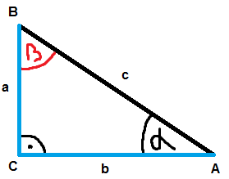
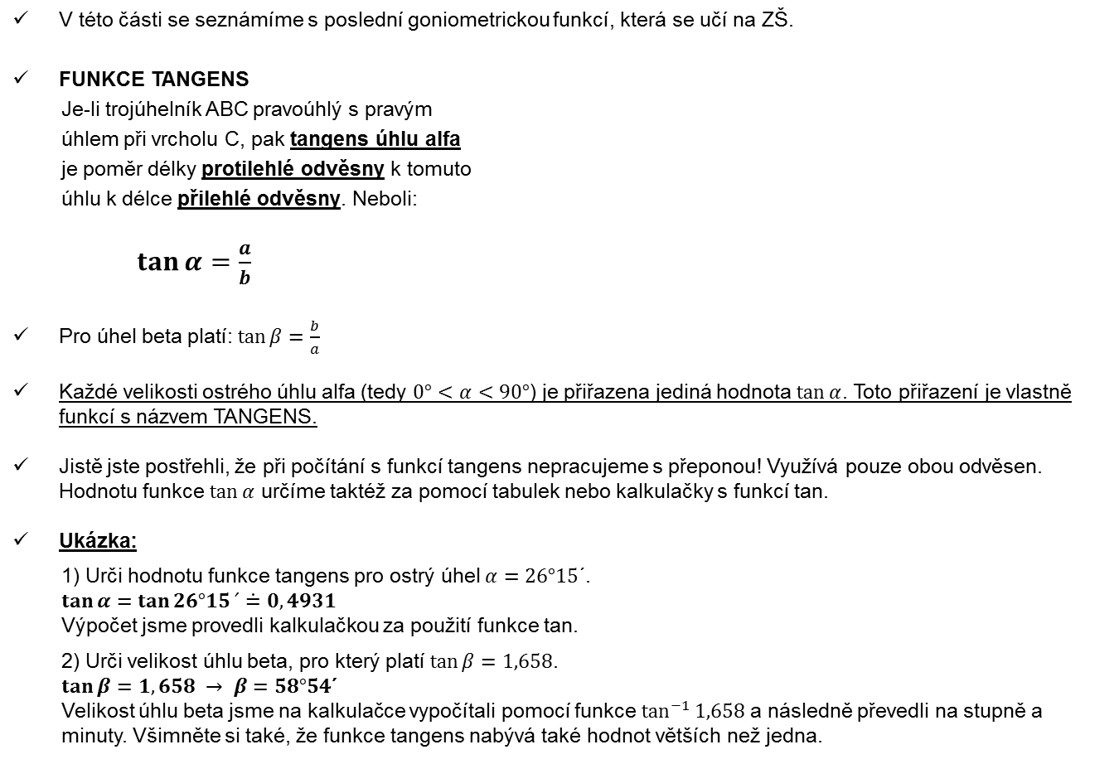
GONIOMETRICKÁ FUNKCE TANGENS
V této části se seznámíme s poslední goniometrickou funkcí, která se učí na ZŠ.
FUNKCE TANGENS
Je-li trojúhelník ABC pravoúhlý s pravým
úhlem při vrcholu C, pak tangens úhlu alfa
je poměr délky protilehlé odvěsny k tomuto
úhlu k délce přilehlé odvěsny. Neboli:
$\tan{α=\frac{a}{b}}$
Pro úhel beta platí: $\tan{β=\frac{b}{a}}$
Každé velikosti ostrého úhlu alfa (tedy $0°<α<90°$) je přiřazena jediná hodnota $\tan{α}$. Toto přiřazení je vlastně funkcí s názvem TANGENS.
Jistě jste postřehli, že při počítání s funkcí tangens nepracujeme s přeponou! Využívá pouze obou odvěsen. Hodnotu funkce $\tan{α}$ určíme taktéž za pomocí tabulek nebo kalkulačky s funkcí tan.
Ukázka:
1) Urči hodnotu funkce tangens pro ostrý úhel $α=26°15$´.
$\tan{α=\tan{26°15}}´\dot{=}0,4931$
Výpočet jsme provedli kalkulačkou za použití funkce tan.
2) Urči velikost úhlu beta, pro který platí $\tan{β=1,658}$.
$\tan{β=1,658 → β=58°54}$´
Velikost úhlu beta jsme na kalkulačce vypočítali pomocí funkce $\tan^{−1}{1,658}$ a následně převedli na stupně a minuty. Všimněte si také, že funkce tangens nabývá také hodnot větších než jedna.

